Slide 1




Khởi động

Slide 2


Slide 3

Đọc mở rộng
(Tiết 6)

Slide 4

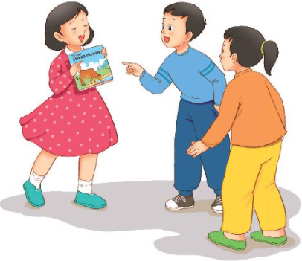
Đọc bài thơ, câu chuyện về trẻ em làm việc nhà
Notes:
4

Slide 5


Slide 6













Nội dung của bài thơ nói
về điều gì?
Chi tiết nào trong bài thơ
em thích nhất?
Notes:
Bài giảng thiết kế bởi: Hương Thảo - tranthao121004@gmail.com

Slide 7


Thi đọc trước lớp
Notes:
7

Slide 8


Viết vào phiếu đọc sách
Tên bài thơ
Tên tác giả
Câu thơ em thích

Slide 9



Củng cố
bài học

